Slide 1
CHƯƠNG 3 TRUYỀN DỮ LIỆU

Slide 2
Các khái niệm chính (1)
Thiết bị phát
Thiết bị thu
Môi trường chuyền dẫn
Có định hướng: dây soắn cặp, dây cáp quang
Không có định hướng: không khí, nuớc, chân không …

Slide 3
Các khái niệm chính (2)
Nối trực tiếp: không có thiết bị ở giữa
Điểm nối điểm
Có kết nối trực tiếp
Chỉ có 2 thiết bị chia sẻ đường link
Kết nối đa điểm
Có hơn 2 thiết bị chia sẻ đường kết nối

Slide 4
Các khái niệm chính (3)
Đơn công (Simplex)
Chỉ có thể truyền 1 chiều như là sóng Truyền hình
Nửa song công (Half Duplex)
Có thể truyền 2 chiều nhưng trong một thời điểm chỉ có thể truyền 1 chiều
Song công (Duplex)
Có thể truyền 2 chiều trong cùng một thời gian

Slide 5
Tần số, phổ và băng thông
Các khái niệm về miền thời gian
Tín hiệu tuần tự (Analog signal): không có thay đổi đột ngột
Tín hiệu số (Digital signal): Thay đổi từ một mức sang một mức khác
Tín hiệu tuần hoàn: có chu kỳ theo thời gian
Tín hiệu không tuần hoàm: Không có chu kỳ

Slide 6
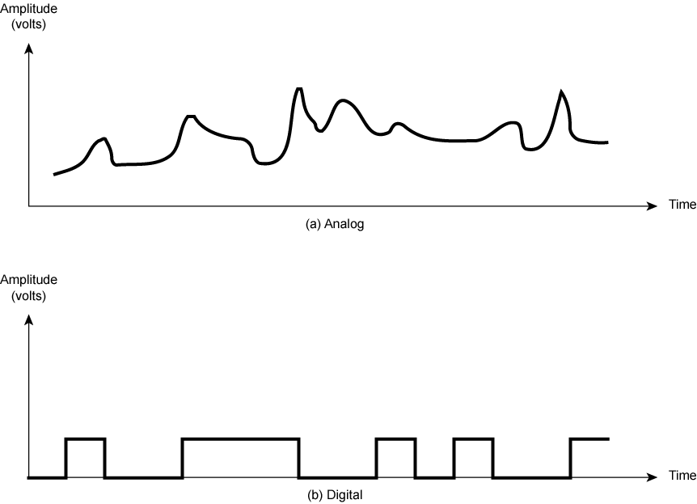
Tín hiệu tuần tự và tín hiệu số

Slide 7
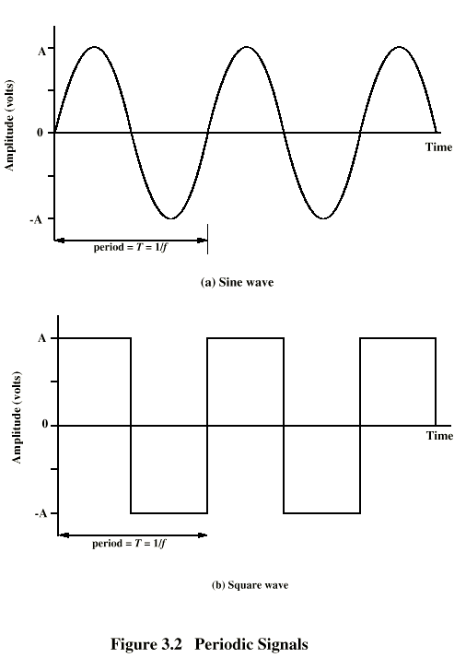
Tín hiệu tuần hoàn

Slide 8
Sóng Sin
Biên độ (Peak Amplitude - A)
Cao độ lớn mạnh nhất của tín hiệu
Tính bằng volts
Tần số (Frequency - f)
Nhịp độ thay đổi của tín hiệu
Tín bằng Hertz (Hz) hoặt là số chu kỳ trong 1 giây
Chu kỳ - thời gian cho vòng thay đổi
T=1/f
Pha (Φ): Vị trí tương đối về thời gian

Slide 9
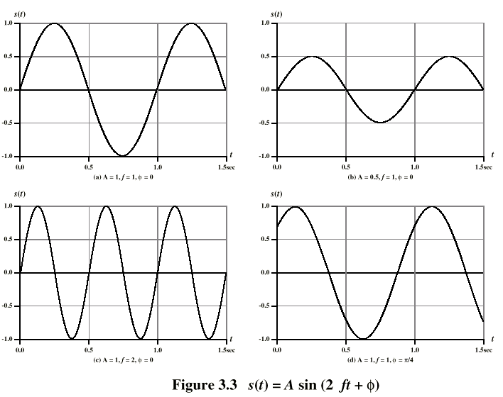
Các sóng sine: s(t) = A sin(2πft +Φ)

Slide 10
Chiều dài sóng (λ)
Khoảng cách lan truyền của sóng cho 1 chu kỳ
Giả sử sóng có tốc độ v
λ = vT
λf = v
c = 3*10⁸ m/s (tốc độ ánh sáng)

Slide 11
Các khái niệm miền tần số
Thông thường tín hiệu được tạo bởi nhiều tần số
Thành phần bao gồm nhiều sóng sin
Có thể quan sát (với biến đổi Fourier) với mỗi một tín hiệu có nhiều thành phần sóng sin
Có thể vẽ trong miền tần số

Slide 12
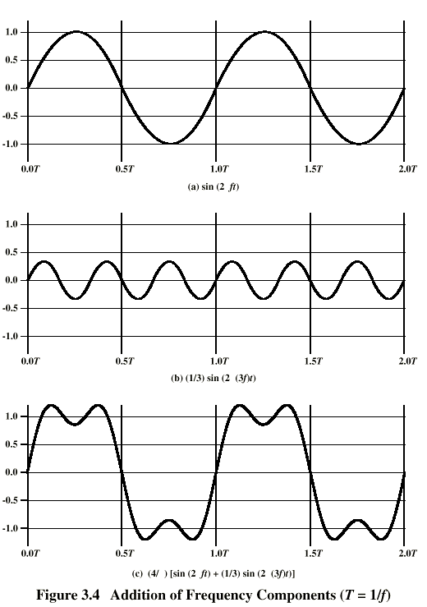
Cộng các tần số (T=1/f)

Slide 13
Tín hiệu

Slide 14
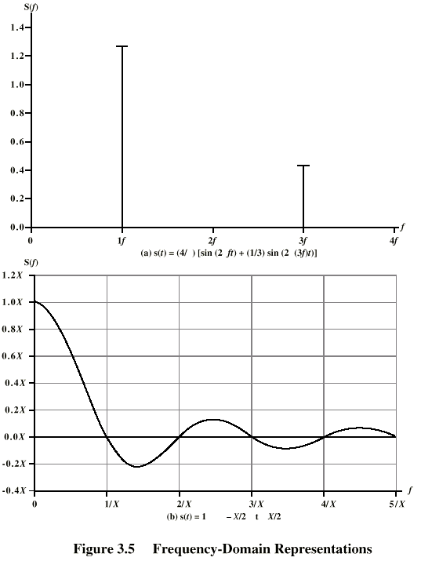
Biểu diễn trong miền tần số

Slide 15
Phổ và băng thông
Phổ (spectrum)
Phạm vi của các tần số có chứa tín hiệu
Băng thông tuyệt đối (Absolute bandwidth)
Độ rộng phổ (được đo bằng sự chênh lệch tần số cao nhất và thấp nhất)
Băng thông hiệu dụng (Effective bandwidth)
Dải tầm tần số hẹp chứa hầu hết năng lượng của tín hiệu
Thành phần DC

Slide 16
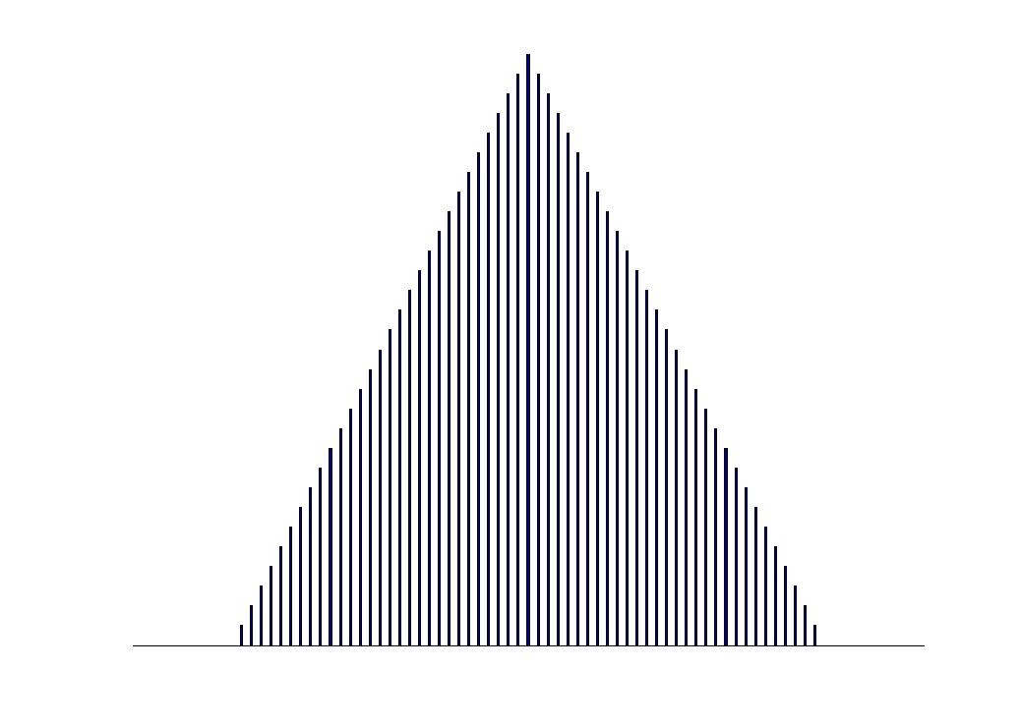
Băng thông
A
F
500
2500
Bandwidth = 2500 – 500 = 2000 Hz
Băng thông tuyệt đối
Băng thông hiệu dụng

Slide 17
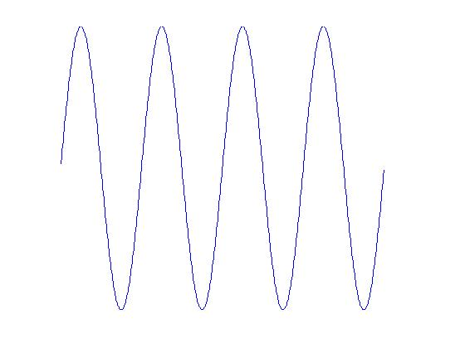
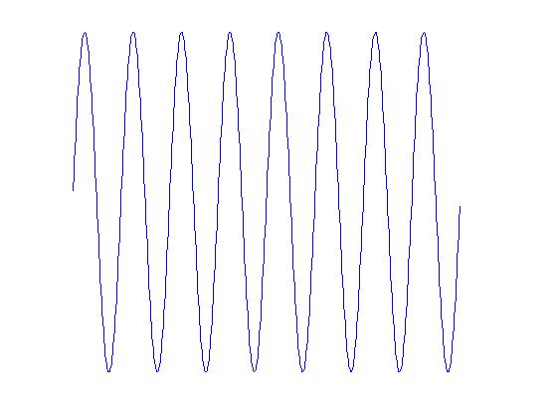
Tần số của tín hiệu
Miền thời gian
Miền tần số
A
A
T
F
0
1 giây (s)
A
A
f
T
F
f
A
A
T
F
2f

Slide 18
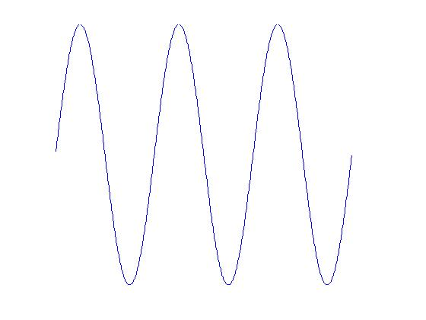
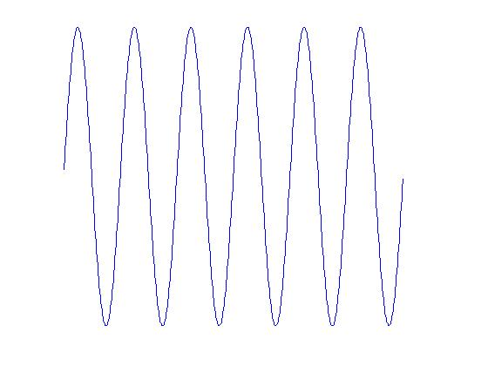
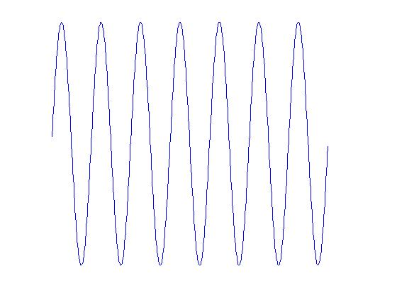
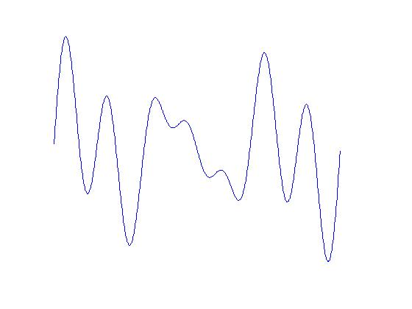
Phổ của tín hiệu
F (Hz)
f = 300 Hz
300
F (Hz)
600 Hz
600
F (Hz)
700 Hz
700
F (Hz)
Phổ: Tầm tần số chứa trong tín hiệu

Slide 19
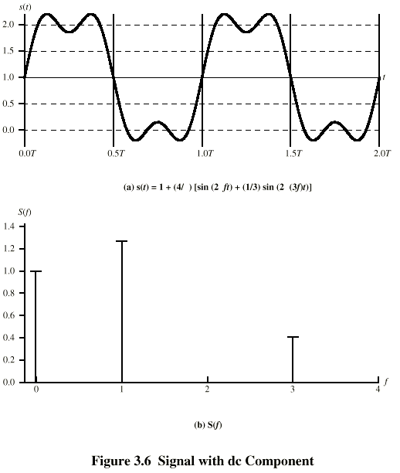
Tín hiệu với thành phần DC

Slide 20
Tốc độ truyền dữ liệu và băng thông
Mỗi một đường truyền đều có một dải giới hạn về tần số
Điều này giới hạn tốc độ truyền mà đường truyền đó có thể mang

Slide 21
Truyền tải dữ liệu tuần tự và số
Dữ liệu: các thực thể mang nội dung
Tín hiệu: Dòng điện hoặc điện từ thể hiện dữ liệu
Truyền tải: Truyền dữ liệu bằng cách lan truyền và xử lý các tín hiệu

Slide 22
Dữ liệu tuần tự và dữ liệu số
Tuần tự
Có giá trị liên tục trong một khoảng thời gian
Ví dụ: âm thanh, video
Số
Có giá trị rời rạc
Ví dụ: ký tự, số nguyên

Slide 23
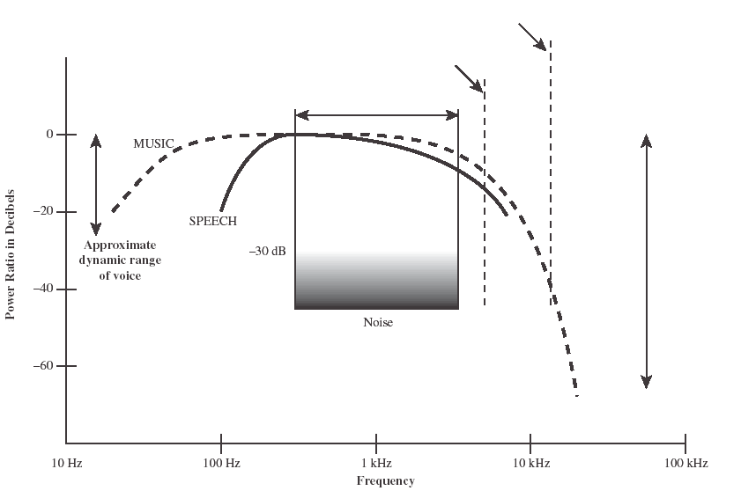
Phổ của âm thoại (tuần tự)

Slide 24
Tín hiệu tuần tự và tín hiệu số
Thể hiện bởi loại dữ liệu được lan truyền
Tuần tự
Có giá trị liên tục
Có nhiều môi trường truyền dẫn: dây đồng, cáp quang ..
Băng thông của giọng nói từ 100Hx đến 7kHz
Băng thông của điện thoại từ 300Hz đến 3400Hz
Băng thôg của Video 4MHz
Số: có 2~nhiều thành phần DC (mức điện áp)

Slide 25
Ưu và nhược điểm của tín hiệu số
Rẻ hơn
Ít bị ảnh hưởng của nhiễu
Suy hao nhiều hơn
Các xung trở nên tròn và nhỏ đi
Có thể dẫn tới mất mát thông tin

Slide 26
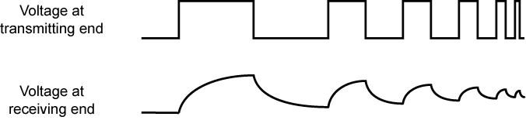
Suy hao của tín hiệu số

Slide 27
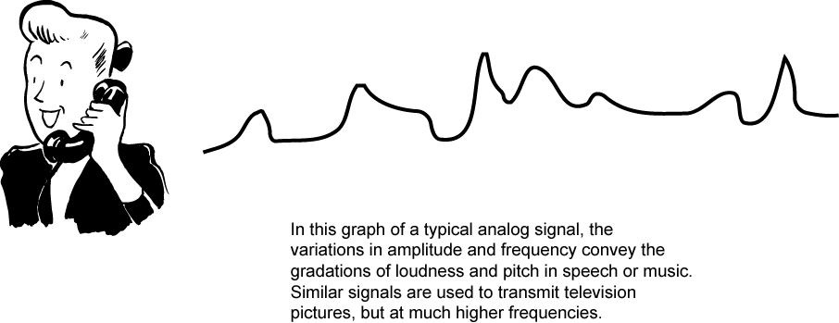
Chuyển âm thanh đầu vào thành tín hiệu tuần tự

Slide 28
Dữ liệu số dạng nhị phân
Nhận được từ máy tính
Có 2 thành phần DC
Băng thông phụ thuộc vào tốc độ dữ liệu

Slide 29
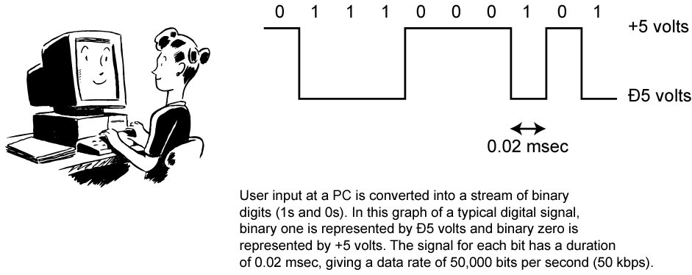
Chuyển từ PC Input ra tín hiệu số

Slide 30
Dữ liệu và tín hiệu
Thông thường người ta sử dụng tín hiệu số cho dữ liệu số, tín hiệu tuần tự cho dữ liệu tuần tự
Có thể sử dụng tín hiệu tuần tự để mang dữ liệu số: dùng Modem
Có thể sử dụng tín hiệu số để mang dữ liệu tuần tự: Đĩa CD audio

Slide 31
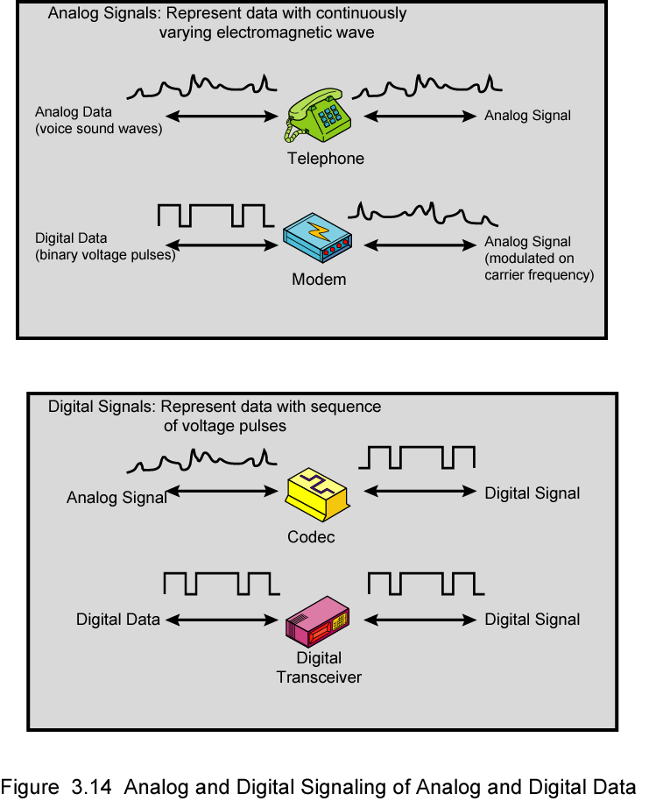
Tín hiệu tuần tự mang dữ liệu tuần tự và dữ liệu số

Slide 32
Tín hiệu số mang dữ liệu tuần tự và dữ liệu số

Slide 33
Việc truyền tín hiệu tuần tự
Tín hiệu tuần tự được truyền không cần quan tâm đến nội dung
Có thể là dữ liệu tuần tự hay số
Có thể có sự suy giảm khi truyền qua khoảng cách
Có thể dùng bộ khuyếch đại để khuếch đại tín hiệu
Có thể khuyếch đại cả nhiễu

Slide 34
Việc truyền tín hiệu số
Phải quan tâm đến nội dung
Thông tin có thể bị ảnh hưởng của nhiễu, suy giảm …
Có thể sử dụng bộ tiếp sức: bộ tiếp sức nhận tín hiệu, nhận biết các bit, truyền tiếp
Khác phục được suy giam và không khuyếch đại nhiễu

Slide 35
Ưu điểm của truyền tín hiệu số
Kỹ thuật số: giá rẻ với kỹ thuật LSI/VLSI
Toàn vẹn thông tin: Có thể dùng với khoảng cách xa trên đường truyền chất lượng thấp
Khả năng sử dụng
Tiết kiệm khi sử dụng các đường băng thông cao
Dễ đa nhập (multiplexing) với các kỹ thuật số
Bảo mật: dùng mã hóa
Tính thống nhất: Có thể truyền cả dữ liệu tuần tự và số như nhau

Slide 36
Sai số đường truyền
Tín hiệu nhận có thể khác với tín hiệu truyền
Tuần tự: Giảm chất lượng tín hiệu
Số: các bit sai
Nguyên nhân:
Suy giảm và méo tín hiệu
Méo do độ trễ
Nhiễu

Slide 37
Độ suy giảm tín hiệu
Khi một tín hiệu lan truyền qua một môi trường truyền, cường độ (biên độ) của tín hiệu bị suy giảm (theo khoảng cách)
Tùy thuộc vào môi trường truyền dẫn
Cường độ tín hiệu nhận phải
Đủ mạnh để thiết bị nhận nhận biết được
Đủ cao so với nhiễu để t/h không bị lỗi
Suy giảm là một hàm tăng theo tần số

Slide 38
Độ suy giảm tín hiệu
Đo bằng đơn vị decibel (dB)
Công thức
Attenuation = 10log₁₀(P1/P2) (dB)
P1: công suất của tín hiệu nhận (W)
P2: công suất của tín hiệu truyền (W)
Decibel (dB) là giá trị sai biệt tương đối
Công suất suy giảm ½ → độ hao hụt là 3dB
Công suất tăng gấp đôi → độ lợi là 3dB

Slide 39
Méo do trễ truyền
Chỉ xảy ra trong môi trường truyền dẫn hữu tuyến
Vận tốc lan truyền thay đổi theo tần số
Vận tốc cao nhất ở gần tần số trung tâm
Các thành phần tần số khác nhau sẽ đến đích ở các thời điểm khác nhau

Slide 40
Nhiễu
Tín hiệu thêm vào giữa thiết bị phát và thiết bị thu
Các loại nhiễu
Nhiễu nhiệt
Nhiễu điều chế
Nhiễu xuyên kênh (cross talk)
Nhiễu xung

Slide 41
Nhiễu

Slide 42
Nhiễu (1)
Nhiễu nhiệt
Do dao động nhiệt của các điện tử trong chất dẫn
Phân tán đồng nhất trên phổ tần số
Nhiễu trắng
Không thể loại bỏ → giới hạn hiệu suất của hệ thống
Nhiễu điều chế
Tín hiệu nhiễu có tần số là tổng hoặc hiệu tần số của các tín hiệu dùng chung môi trường truyền

Slide 43
Nhiễu (2)
Nhiễu xuyên kênh (crosstalk)
Tín hiện từ đường truyền này ảnh hưởng sang các đường truyền khác
Nhiễu xung
Xung bất thường (spike): như ảnh hưởng điện từ bên ngoài
Thời khoảng ngắn
Cường độ cao

Slide 44
Khả năng của kênh truyền
Tốc độ truyền dữ liệu (Data rate)
Tính bằng bit/giây
Tốc độ mà dữ liệu có thể truyền đi
Băng thông
Tính bằng số chu kỳ trong một giây (Hz)
Hạn chế bở thiết bị chuyền/nhận và đường truyền
Có thể truyền nhiều hơn một bit ứng với mỗi thay đổi của tín hiệu trên đường truyền.

Slide 45
Băng thông Nyquist
Nếu băng thông là B Hz, có 2 mức tién hiệu thì tốc độ tín hiệu cao nhất là 2B bps
C = 2Blog₂M
C : tốc độ truyền tín hiệu cực đại (bps) khi kênh truyền không có nhiễu
B : băng thông của kênh truyền (Hz)
M: số mức thay đổi tín hiệu trên đường truyền

Slide 46
Tốc độ kênh truyền

Slide 47
Bit rate

Slide 48
Công thức năng suất Shannon
Xét tốc độ truyền, nhiễu và tỷ lệ lỗi
Tốc độ càng cao dẫn đến thời gian cho một bit ngắn đi và một xuất hiện của nhiễu sẽ tác động đến nhiều bits. Với một mức nhiễu thì tốc độ truyền càng cao dẫn đến tỷ lệ lỗi càng nhiều.
Signal to Noise ratio:
SNR_{db} = 10 x log₁₀ (S/N) (dB)
SNR = S/N
S : công suất tín hiệu
N: công suất nhiễu
Năng suất Shannon
C = B x log₂ (1 + SNR) (bps)
C : tốc độ truyền tìn hiệu cực đại khi kênh truyền không lỗi

Slide 49
HẾT CHƯƠNG 3

